Slide 1
La parole de la semaine
« Je sens toujours la même confiance audacieuse de devenir une grande Sainte, car je ne compte pas sur mes mérites, n’en ayant aucun, mais j’espère en Celui qui est la Vertu, la Sainteté même. »
Extrait de Histoire d'une âme, Ste Thérèse de Lisieux
« Veillez »
Durant le temps de l’Avent, le Seigneur nous appelle à veiller. Le veilleur attend éveillé dans la nuit la venue de son Seigneur et maitre. Son cœur est inquiet, dans l’attente de celui que son cœur aime. Car celui-ci est absent mais le disciple-veilleur sait que, certainement, il arrivera ! L’Eglise nous appelle à garder notre cœur éveillé dans l’attente de la venue de Jésus. Elle nous invite à raviver notre désir du Ciel, à raviver notre désir de la vie avec Dieu, la vie éternelle.
Remarquez que le temps de l’Avent correspond aux jours les plus courts de l’année. La nuit est plus longue que le jour. Cette période de l’année nous rappelle que notre monde est « plongé » dans les ténèbres. Les ténèbres ne sont pas d’abord effrayantes (elles peuvent l’être !), elles sont assoupissantes ! Or nous vivons dans un monde « de ténèbres », un monde qui nous endort. Nous sommes petit à petit conduits à relativiser le mal, à ne plus le voir, voire à le confondre avec le bien. A ne plus nous en inquiéter. Qui s’inquiète encore des tragédies humaines causées par la guerre en Ukraine, des conséquences dramatiques des prochaines lois de bioéthiques, ou des bouleversements désastreux dues au dérèglement climatique ? Qui s’inquiète de l’indifférence religieuse de nos contemporains et de leur rejet explicite du Christ parfois ? Ou encore, qui s’inquiète de l’état de son âme par manque de prière et absence de choix courageux ?
Gardons notre cœur inquiet et demandons au Seigneur, lui qui est « notre paix », de venir nous emplir de sa présence. Nous ne serons pas déçus, car Il vient !
Père Hugues JEANSON, Curé
Groupement paroissial Saint-Quentin – Saint-Victor www.gp.stquentin-stvictor.fr
09 75 90 80 64 - secretariat@gpsqsv.fr

Slide 2
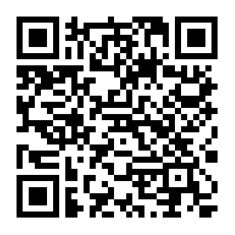
L’info de la semaine
Élections du conseil pastoral
les 9 et 10 décembre
Les 2 et 3 décembre :
La liste des candidats sera affichée et distribuée au cours des messes
Les 9 et 10 décembre : week-end des élections.
Chaque électeur aura à choisir 1 à 5 noms (seront invalidés les bulletins comportant plus de 5 noms, ou tout autre nom que ceux figurant sur la liste officielle des candidats.
Pour les procurations : Les personnes absentes ce jour-là peuvent déposer leur bulletin au secrétariat dans la semaine qui précède le week-end du vote ou venir aux permanences d’accueil à SQ et à SV.
Soirée de lancement
des fraternités Sainte Thérèse
(lecture méditative d’Histoire d’une âme)
Mardi 5 décembre à 20h30 au CAP
Tous les 15 jours, un soir au choix
ou
A venir en paroisse
Inscription ici

Slide 3
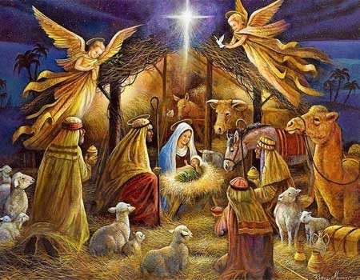
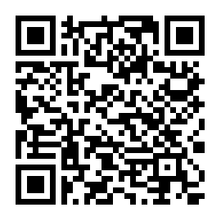
A venir en paroisse : Mission de Noël
Un sauveur nous est né!
Cette Bonne Nouvelle s’adresse à tous,
et en particulier aux habitants de nos quartiers.
Samedi 16 et dimanche 17 décembre,
la paroisse se met en mission
Samedi 16 décembre
matin : visite des habitants du quartier du CAP
après-midi : accueil des personnes autour de l’église de Saint Quentin
Dimanche 17 décembre
Prières pour les malades et les personnes qui souffrent
15h00 au CAP
Merci de suivre ce lien pour vous inscrire,
même à une petite partie !
Inscription ici
ou
Des flyers sont à votre disposition au fond des églises :
Prenez- en 2 : 1 pour vous et 1 pour distribuer autour de vous !
A ne pas manquer autour de nous
Spectacle : Pièce de théâtre « Pierre et Mohamed » mardi 12 décembre à 14h30 ou 20h30: En ces temps troublés, voici une magnifique proposition du théâtre Montansier délocalisé à La Verrière, aidé de la préfecture des Yvelines. La très belle pièce d'Adrien Candiard "Pierre et Mohamed", retraçant le dialogue du Bhx Pierre Claverie et son jeune chauffeur musulman sera donnée au Scrabée, en entrée gratuite.

Slide 4
Quête impérée des Chantiers du cardinal en sortie de messe
Chaque année, les Chantiers du Cardinal apportent leur soutien à une trentaine de projets. Construction, rénovation, agrandissement, restauration d’oeuvres d’art… Autant de projets variés dans toute l’Île-de-France, y compris celui de St Joseph-le-Bienveillant,
Pour contribuer : Don en ligne sur www.chantiersducardinal.fr ou par chèque envoyé au 10 rue du Cloitre Notre-Dame 75004 Paris.
Des enveloppes sont à disposition au fond des églises.
Concert de noël
Concert de Noël du Chœur Viva Voce
Dimanche 17 décembre 2023 à 16h30
à l’Église Saint-Victor à Guyancourt
Réservations sur www.choeur-vivavoce.fr
Agenda paroissial
Dimanche 3 décembre | Premier dimanche de l’Avent 16h30 à SV : Conférence dans le cadre de l’année Ste Thérèse 17h30 à SV : Vêpres
Vendredi 8 déc | 07h00 au CAP : Messe de l’Attente aux bougies suivie d’un petit déjeuner Solennité de l’Immaculée Conception : Messes aux horaires habituels : 12h30 et 19h00 à SQ
Samedi 9 décembre | Rencontre Relais Lumière Espérance de 14h à 17h à SQ (Salle Cénacle)
9 et 10 déc | Élections du conseil pastoral à toutes les messes
Vendredi 15 déc | 20h00 au CAP : Nuit d’adoration mensuelle
Baptêmes | 02/12 à SV : Alba et Kiara DOS SANTOS CACADOR, Dycklan FENAR, Iris NITCHEU TEPOU, Orlia et Naël PAJAMANDY
Obsèques | 30/11 à SV : Simone LE CAM 08/12 à SV : Jean-Pierre OZANNE
INTENTIONS DE MESSE | 02/12 : Gilberte JAMIN (CAP) ; action de grâce pour les familles DOVONOU et DOFONOU (SV) 03/12 : Georges et Louise FUNK, Madeleine BASSON (CAP) 06/12 : Pour les âmes du Purgatoire (SQ) 08/12 : Action de grâce Joël et Dalila DACALOR (12h30 SQ)

